Slide 1
Федеральное государственное бюджетное образовательное учреждение высшего образования "Красноярский государственный медицинский университет имени профессора В.Ф. Войно-Ясенецкого" Министерства здравоохранения Российской Федерации Фармацевтический колледж Алгоритм приема товара в аптеке
Выполнила студентка
Отделения Фармация
Группы 303-2
Олийник Анастасия

Slide 2
Выбор поставщика включает в себя:
Цена,
Правильность и своевременность оформления документов,
Ассортимент,
Оперативность доставки,
Гибкая система расчетов с поставщиком,
Наличие редких и популярных препаратов,
Снабжение рекламными материалами,
Поощрения.

Slide 3
Заключение договора с поставщиком:
После выбора поставщика начинается важнейший этап во взаимоотношениях между дистрибьютором и аптекой – заключение договора.

Slide 4
Заключение договора с поставщиком:
Договор поставки- согласие сторон, заключаемое в письменной форме, в силу которого поставщик обязуется поставить покупателю в обусловленные сроки определенные товары, а покупатель принять и оплатить эти товары.

Slide 5
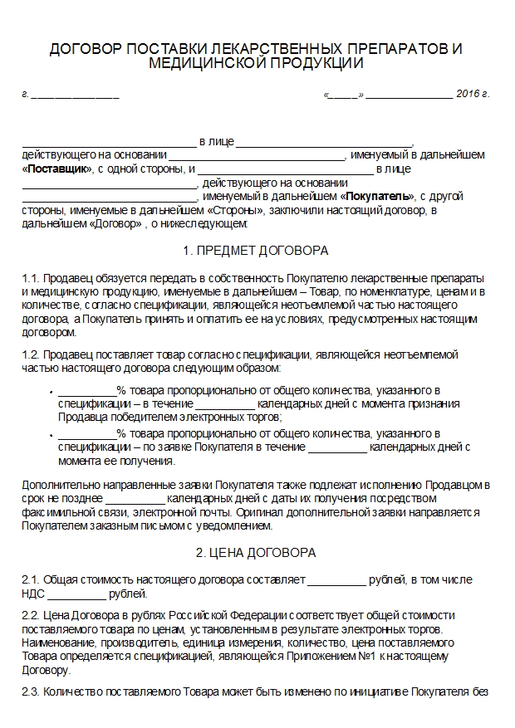

Slide 6
Алгоритм проведения приемки товара:
Проверить отсутствие повреждения контроля вскрытия транспортной тары,
По товарной накладной сравнивают количество мест,

Slide 7
Алгоритм проведения приемки товара:
Проверка наличия и правильности заполненных товаросопроводительных документов,
Проставляется отметка о приемке товаров в товарной накладной.

Slide 8
Алгоритм проведения приемки товара:
Вскрывают тару, не повреждая ее содержимое и раскладывают товар по наименованию,
Сверяют количество товара, указанное в товарной накладной с фактическим количеством,
Осуществляют приемочный контроль по показателям:
Описание ( внешний вид, запах, цвет, агрегатное состояние).
Упаковка (целостность упаковки).
Маркировка ( соответствие первичной и вторичной упаковки, в т.ч. сроки годности).

Slide 9
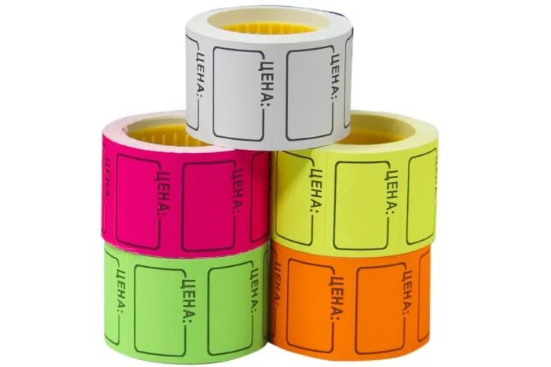
Алгоритм проведения приемки товара:
Отбирают маркированный товар на ЖНВЛП, чтобы занести в базу,
Наклеивают ценники,
Размещают по местам хранения.

Slide 10
Спасибо за внимание!

